Slide 1
第十章 代码优化
10.1 优化技术简介
10.2 局部优化
10.3 循环优化

Slide 2
源程序
表
格
管
理
出
错
处
理
词法分析器
单词符号
语法分析器
语法单位
中间代码生成器
四元式
优化段
四元式
目标代码生成器
目标代码

Slide 3


10.1 概述
优化的三个不同级别：
  局部优化
  循环优化
  全局优化
优化的种类：
  删除多余运算(或称删除公用子表达式)
  代码外提
  强度消弱
  变换循环控制条件
  合并已知量
  复写传播
  删除无用赋值

Slide 4
合并常量计算
例子：d = 2*3.14*r
  (1) ( *，2，3.14，t1 )
  (2) ( *，t1 ， r，t2 )
  (3) ( =，t2， ， d )
2*3.14的值在编译时刻就可以确定。
  (1) ( *，6.28，r，t2 )
  (2) ( =，t2， ， d )

Slide 5
消除公共子表达式
公共子表达式：如果某个表达式E先前已经计算，且从上次计算到现在，E中的变量的值没有改变。那么E的这次出现称为公共子表达式。
利用先前的计算结果，可以避免对公共子表达式的重复计算。
例 (1)( +，b，c，a )
(2)( -，a，d，b )
(3)( +，b，c，c )
(4)( -，a，d，d )
  显然，第2和4个四元式计算的是同一个值，所以第四个四元式可以修改称为( =, b , _ , d )。
  对于第1和3个四元式，虽然都是计算b+c，但是他们的值其实是不同的，所以不能完成处理。

Slide 6
削减计算强度
实现同样的运算可以有多种方式。用计算较快的运算代替较慢的运算。
x² 变成 x*x
2*x 变成 x+x 或x<<1
x/2 变成 x*0.5或x>>1
a_{n}x^{n}+a_{n-1}x^{n-1}+…+a₁x+a₀变成
  ((…(a_{n}x+a_{n-1})x+ a_{n-2})…)x+a₁)x+a₀

Slide 7

复写传播
若有A:=B，称为把B值复写到A。如果其后有引用A的地方，且其间A、B的值都未改变，则可把对A的引用改为对B引用，称为复写传播。
改为：
T₆:=T₂ ;
x:=a[ T₂ ];
T₇:=T₂ ;
T₈:=T₄ ;
T₉:= a[ T₄ ] ;
a[ T₂ ] :=T₉ ;
T₁₀:=T₄ ;
a[ T₄ ] :=x;
T₆:=T₂ ;
x:=a[ T₆ ];
T₇:=T₆ ;
T₈:=T₄ ;
T₉:= a[ T₈ ];
a[ T₇ ]:=T₉ ;
T₁₀:=T₈ ;
a[ T₁₀ ] :=x;
目的在于将对某些变量的赋值变为无用

Slide 8
删除无用赋值
有些变量的赋值从未被引用，称为无用赋值，应删除。
无用赋值分三种情况：
  变量被赋值，但在程序中从未被引用（在局部范围内难判定）
  变量赋值后未被引用又重新赋值，则前面赋值是无用的
  变量的赋值只被计算变量自己引用，其他变量都不引用它

Slide 9
例
（1） I:=1
（2）T₁:=4
（3）T₃:=T₂[T₁]
（4）T₄:=T₁
（5）I:=I+1
（6）T₁:=T₁+4
（7）if T₁≤80 goto (3)
（2）T₁:=4
（3）T₃:=T₂ [T₁]
（6）T₁:=T₁+4
（7）if T₁≤80 goto (3)
(4)中对T₄赋值，但T₄未被引用；
(1)和(5)对I赋值，但只有(5)中计算I时引用I
如果程序其他地方不需要引用T₄和I，则(4)、(1)和(5)是无用赋值，可删除。

Slide 10
循环不变式外提
有些表达式位于循环之内，但是该表达式的值不随着循环的重复执行而改变，该表达式被称为循环的不变表达式。
  如果按照前面讲的代码生成方案，每一次循环都计算一次。
  如果把这个表达式提取到循环外面，该计算就只被执行一次。从而可以获得更加好的效率。

Slide 11
循环不变四元式的相对性
对于多重嵌套的循环，循环不变四元式是相对于某个循环而言的。可能对于更加外层的循环，它就不是循环不变式。
例子：
  for(i = 1; i<10; i++)
  for(n=1; n<360/(5*i); n++)
  {S:=(5*i)/360*pi*r*r*n;...}
表达式(5*i)/360*pi*r*r对于n的循环（内层循环）是不变表达式，但是对于外层循环，它们不是循环不变表达式。

Slide 12
归纳变量的删除
在循环中，如果变量i的值随着循环的每次重复都固定地增加或者减少某个常量，则称i为循环的归纳变量。
如果在一个循环中有多个归纳变量，归纳变量的个数往往可以减少，甚至减少到1个。减少归纳变量的优化称为归纳变量的删除。

Slide 13
归纳变量的删除（例子）
例子：
  p=0;
  for(i = 1; i<= 20; i++)
    p= p+A[i]*B[i];
i作为计数器。每次重复，i的值增加1，而A[i], B[i]对应的地址t1, t3增加4。
我们可以删除i，而使用t1或者t3进行循环结束条件的测试。
一维数组元素地址的计算如下：
(base-low*w)+i*w

Slide 14
10.2 局部优化
局限于基本块范围内的优化称为基本块内的优化，或称局部优化。
基本块：指程序中一顺序执行语句序列，其中只有一个入口和一个出口。入口就是其中第一个语句，出口就是其中最后一个语句。

Slide 15
10.2 局部优化
局限于基本块范围内的优化称为基本块内的优化，或称局部优化。
在一个基本块内通常可以实行下面的优化:
  删除公共子表达式
  删除无用赋值
  合并已知量
  强度消弱
  交换语句的位置

Slide 16
划分四元式程序为基本块的算法:
1.求出四元式程序中各个基本块的入口语句:
  1) 程序第一个语句，或
  2) 能由条件转移语句或无条件转移语句转移到的语句，或
  3) 紧跟在条件转移语句后面的语句。

Slide 17
划分四元式程序为基本块的算法:
2. 对以上求出的每个入口语句，确定其所属的基本块。它是由该入口语句到下一入口语句(不包括该入口语句) 之间的语句序列组成的。
入口语句n
…
…
入口语句m

Slide 18
划分四元式程序为基本块的算法:
2. 对以上求出的每个入口语句，确定其所属的基本块。它是由该入口语句到下一入口语句(不包括该入口语句)、或到一转移语句(包括该转移语句) 之间的语句序列组成的。
入口语句n
…
…
入口语句m
入口语句n
…
…
转移语句m

Slide 19
划分四元式程序为基本块的算法:
2. 对以上求出的每个入口语句，确定其所属的基本块。它是由该入口语句到下一入口语句(不包括该入口语句)、或到一转移语句(包括该转移语句) 、或一停语句(包括该停语句)之间的语句序列组成的。
入口语句n
…
…
入口语句m
入口语句n
…
…
转移语句m
入口语句n
…
…
停语句m

Slide 20
划分四元式程序为基本块的算法:
2. 对以上求出的每个入口语句，确定其所属的基本块。它是由该入口语句到下一入口语句(不包括该入口语句)、或到一转移语句(包括该转移语句)、或一停语句(包括该停语句)之间的语句序列组成的。
3. 凡未被纳入某一基本块中的语句，可以从程序中删除。
一个基本块中的所有指令会全部执行或全部不执行

Slide 21
1.求出四元式程序中各个基本块的入口语句:
  1) 程序第一个语句，或
  2) 能由条件转移语句或无条件转移语句转移到的语句，或
  3) 紧跟在条件转移语句后面的语句。
例：划分基本块
  (1) read X
  (2) read Y
  (3) R:=X mod Y
  (4) if R=0 goto (8)
  (5) X:=Y
  (6) Y:=R
  (7) goto (3)
  (8) write Y
  (9) halt

Slide 22
1.求出四元式程序中各个基本块的入口语句:
  1) 程序第一个语句，或
  2) 能由条件转移语句或无条件转移语句转移到的语句，或
  3) 紧跟在条件转移语句后面的语句。
例：划分基本块
  (1) read X
  (2) read Y
  (3) R:=X mod Y
  (4) if R=0 goto (8)
  (5) X:=Y
  (6) Y:=R
  (7) goto (3)
  (8) write Y
  (9) halt

Slide 23
1.求出四元式程序中各个基本块的入口语句:
  1) 程序第一个语句，或
  2) 能由条件转移语句或无条件转移语句转移到的语句，或
  3) 紧跟在条件转移语句后面的语句。
例：划分基本块
  (1) read X
  (2) read Y
  (3) R:=X mod Y
  (4) if R=0 goto (8)
  (5) X:=Y
  (6) Y:=R
  (7) goto (3)
  (8) write Y
  (9) halt

Slide 24
1.求出四元式程序中各个基本块的入口语句:
  1) 程序第一个语句，或
  2) 能由条件转移语句或无条件转移语句转移到的语句，或
  3) 紧跟在条件转移语句后面的语句。
例：划分基本块
  (1) read X
  (2) read Y
  (3) R:=X mod Y
  (4) if R=0 goto (8)
  (5) X:=Y
  (6) Y:=R
  (7) goto (3)
  (8) write Y
  (9) halt

Slide 25
1.求出四元式程序中各个基本块的入口语句:
  1) 程序第一个语句，或
  2) 能由条件转移语句或无条件转移语句转移到的语句，或
  3) 紧跟在条件转移语句后面的语句。
例：划分基本块
  (1) read X
  (2) read Y
  (3) R:=X mod Y
  (4) if R=0 goto (8)
  (5) X:=Y
  (6) Y:=R
  (7) goto (3)
  (8) write Y
  (9) halt

Slide 26
2. 对以上求出的每个入口语句，确定其所属的基本块。它是由该入口语句到下一入口语句(不包括该入口语句)、或到一转移语句(包括该转移语句)、或一停语句(包括该停语句)之间的语句序列组成的。
例：划分基本块
  (1) read X
  (2) read Y
  (3) R:=X mod Y
  (4) if R=0 goto (8)
  (5) X:=Y
  (6) Y:=R
  (7) goto (3)
  (8) write Y
  (9) halt

Slide 27
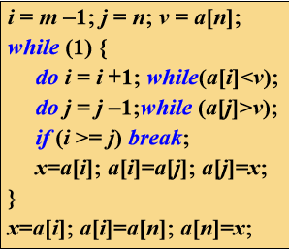


Slide 28
流图
通过构造一个有向图，称之为流图
将控制流的信息增加到基本块的集合上来表示一个程序
每个流图以基本块为结点。
如果一个结点的基本块的入口语句是程序的第一条语句，则称此结点为首结点。

Slide 29
流图
如果在某个执行顺序中，基本块B2可能紧接在基本块B₁之后执行，则从B₁到B₂有一条有向边
  有一个条件或无条件转移语句从B₁的最后一条语句转移到B₂的第一条语句；则从B₁到B₂有一条有向边。
  在程序的序列中，B₂紧接在B₁的后面，并且B₁的最后一条语句不是一个无条件转移语句则B₁是B₂的前驱，B₂是B₁的后继。

Slide 30
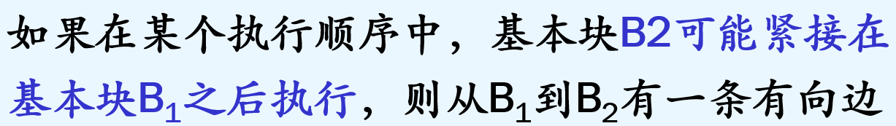
(1) read X
(2) read Y
(3) R:=X mod Y
(4) if R=0 goto (8)
(5) X:=Y
(6) Y:=R
(7) goto (3)
(8) write Y
(9) halt
(1) read X
(2) read Y
B₁
(3) R:=X mod Y
(4) if R=0 goto (8)
B₂
B₃
B₄
(5) X:=Y
(6) Y:=R
(7) goto (3)
(8) write Y
(9) halt

Slide 31
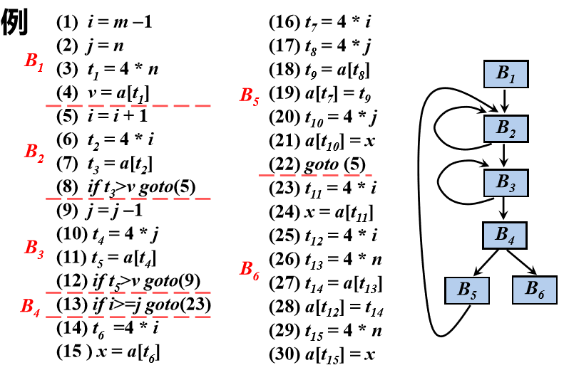

Slide 32
10.2.2 基本块的DAG表示及其应用
把基本块转换为无环有向图DAG
DAG：无环路有向图(Directed Acyclic Graph)

Slide 33

描述计算过程的DAG是一种带有下述标记或附加信息的DAG:
图的叶结点以一标识符或常数作为标记，表示该结点代表该变量或常数的值;
图的内部结点以一运算符作为标记，表示该结点代表应用该运算符对其后继结点所代表的值进行运算的结果;
n₅
+
n₁
n₃
n₄
3.14
R
r

Slide 34

图中各个结点上可能附加一个或多个标识符(称附加标识符)表示这些变量具有该结点所代表的值。
n₅
T₂
, T₄
+
n₁
n₃
n₄
3.14
R
r

Slide 35
10.2.2 基本块的DAG表示及应用
一个基本块，可用一个DAG来表示与各四元式相对应的DAG结点形式:
四元式 DAG 图
(0) 0型: A:=B
(:=，B，-，A)
n₁
A
B

Slide 36
四元式 DAG 图
n₂
A
(1) 1型: A:=op B
(op，B，-，A)
op
n₁
B
n₃
A
(2) 2型: A:=B op C
(op，B，C，A)
op
n₁
n₂
B
C

Slide 37
四元式 DAG 图
n₃
A
(3) 2型: A:=B[C]
(=[]，B[C]，-，A)
=[]
n₁
n₂
B
C
n₃
(s)
(4) 2型: if B rop C goto (s)
(jrop，B，C，(s))
rop
n₁
n₂
B
C

Slide 38
四元式 DAG 图
n₄
(5) 3型: D[C]:=B
([]=，B，-，D[C])
[]=
n₁
n₂
n₃
D
C
B
(6) 0型: goto (s)
(j，-，-，(s))
n₁
(s)

Slide 39
假设DAG各结点信息将用某种适当的数据结构存放(如链表)。另设置一个标识符与结点的对应函数:
n
A

Slide 40
0，1，2型四元式的基本块的DAG构造算法
对基本块中每一四元式，依次执行以下步骤:
1. 准备操作数的结点
2. 合并已知量
3. 删除公共子表达式
4. 删除无用赋值

Slide 41
1.准备操作数的结点
如果NODE(B)无定义，则构造一标记为B的叶结点并定义NODE(B)为这个结点;
  如果当前四元式是0型，则记NODE(B)的值为n，转4。
  如果当前四元式是1型，则转2(1)
  如果当前四元式是2型，则(i)如果NODE(C)无定义，则构造一标记为C的叶结点并定义NODE(C)为这个结点；(ii)转2(2)。

Slide 42
2.合并已知量
  (1) 如果NODE(B)是标记为常数的叶结点，则转2(3)；否则，转3(1)。
  (2) 如果NODE(B)和NODE(C)都是标记为常数的叶结点，则转2(4)；否则，转3(2)。
  (3) 执行op B (即合并已知量)。令得到的新常数为P。如果NODE(B)是处理当前四元式时新构造出来的结点，则删除它。如果NODE(P)无定义，则构造一用P作标记的叶结点n。置NODE(P)=n，转4。
  (4)执行B op C (即合并已知量)。令得到的新常数为P。如果NODE(B)或NODE(C)是处理当前四元式时新构造出来的结点，则删除它。如果NODE(P)无定义，则构造一用P作标记的叶结点n。置NODE(P)=n，转4。

Slide 43
3. 寻找公共子表达式
  (1) 检查DAG中是否已有一结点，其唯一后继为NODE(B)且标记为op(即公共子表达式)。如果没有，则构造该结点n，否则，把已有的结点作为它的结点并设该结点为n。转4。
  (2) 检查DAG中是否已有一结点，其左后继为NODE(B)，右后继为NODE(C)，且标记为op(即公共子表达式)。如果没有，则构造该结点n，否则，把已有的结点作为它的结点并设该结点为n。转4。

Slide 44
4. 删除无用赋值
如果NODE(A)无定义，则把A附加在结点n上并令NODE(A)=n;否则，先把A从NODE(A)结点上的附加标识符集中删除(注意，如果NODE(A)是叶结点，则其A标记部不删除)。把A附加到新结点n上并置NODE(A)=n。转处理下一四元式。

Slide 45
例10.4 试构造以下基本块G的DAG
(1) T₀:=3.14
(2) T₁:=2*T₀
(3) T₂:=R+r
(4) A:=T₁*T₂
(5) B:=A
(6) T₃:=2*T₀
(7) T₄:=R+r
(8) T₅:=T₃*T₄
(9) T₆:=R-r
(10) B:=T₅*T₆

Slide 46
(1) T₀:=3.14
(2) T₁:=2*T₀
n₈
B
(3) T₂:=R+r
*
(4) A:=T₁*T₂
n₆
A
, B
, T₅
(5) B:=A
(6) T₃:=2*T₀
*
n₅
T₂
, T₄
n₇
T₆
T₆
(7) T₄:=R+r
+
-
(8) T₅:=T₃*T₄
n₁
T₀
n₂
T₁
, T₃
n₃
n₄
(9) T₆:=R-r
3.14
6.28
R
r
(10) B:=T₅*T₆

Slide 47
如何写出优化后的四元式？
将DAG图重新写回四元式的形式,按结点产生的先后顺序写新的四元式,既优化后的四元式.

Slide 48
优化后的四元式
(1) T₀:=3.14
(2) T₁:=6.28
(3) T₃:=6.28
(4) T₂:=R+r
(5) T₄:=T₂
(6) A:=6.28*T₂
(7) T₅:=A
(8) T₆:=R-r
(9) B:=A*T₆
n₈
B
*
n₆
A
, B
, T₅
*
n₅
T₂
, T₄
n₇
T₆
T₆
+
-
n₁
T₀
n₂
T₁
, T₃
n₃
n₄
3.14
6.28
R
r

Slide 49
原基本块的四元式序列G
(1) T₀:=3.14
(2) T₁:=2*T₀
(3) T₂:=R+r
(4) A:=T₁*T₂
(5) B:=A
(6) T₃:=2*T₀
(7) T₄:=R+r
(8) T₅:=T₃*T₄
(9) T₆:=R－r
(10) B:=T₅*T₆
按DAG重新写成的四元式序列G’
(1) T₀ :=3.14
(2) T₁ :=6.28
(3) T₃ :=6.28
(4) T₂ :=R+r
(5) T₄ :=T₂
(6) A :=6.28*T₂
(7) T₅ :=A
(8) T₆ :=R－r
(9) B :=A*T₆
G中(2)(6)的已知量已合并
G中(5)的无用赋值已删除
G中(3)(7)的公共子表达式R+r
只计算一次，删除了多余运算

Slide 50
优化后的四元式——若只有A和B是出基本块之后活跃的
  (1) T₂:=R+r
  (2) A:=6.28*T₂
  (3) T₆:=R-r
  (4) B:=A*T₆
n₈
B
*
n₆
A
, B
, T₅
*
n₅
T₂
, T₄
n₇
_{只需保留对A、B的}
_{赋值以及对A、B}
_{赋值所依赖的运算}
T₆
T₆
+
-
n₁
T₀
n₂
T₁
, T₃
n₃
n₄
3.14
6.28
R
r

Slide 51
对于基本块P：
  S₀=2
  S₁=3/S₀
  S₂=T-C
  S₃=T+C
  R=S₀/S₃
  H=R
  S₄=3/S₁
  S₅=T+C
  S₆=S₄/S₅
  H=S₆*S₂
(1)应用DAG对该基本块进行优化；
(2)假定只有R,H在基本块出口是活跃的，写出优化后的四元式序列
n₈
H
*
n₇
R
,H
,S₆
/
n₅
S₂
n₆
,S₅
S₃
-
+
n₁
S₀
n₂
n₃
n₄
,S₄
S₁
2
1.5
T
C
3
3

Slide 52
S₀=2
S₄=2
S₁=1.5
S₂=T-C
S₃=T+C
S₅=S₃
R=2/S₃
S₆=R
H=R*S₂
n₈
H
*
n₇
R
,S₆
/
n₅
S₂
n₆
S₃ , S₅
-
+
n₁
S₀
n₂
n₃
n₄
,S₄
S₁
2
1.5
T
C

Slide 53
若只有R、H在基本块出口是活跃的，
优化后的四元式序列为
S₂=T-C
S₃=T+C
R=2/S₃
H=R*S₂
S₀=2
S₄=2
S₁=1.5
S₂=T-C
S₃=T+C
S₅=S₃
R=2/S₃
S₆=R
H=R*S₂
n₈
H
*
n₇
R
,S₆
/
n₅
S₂
n₆
S₃ , S₅
-
+
n₁
S₀
n₂
n₃
n₄
,S₄
S₁
2
1.5
T
C

Slide 54
设有基本块如下：
T1:=S+R
T2:= 3
T3:= 12/T2
T4:=S/R
A:=T1-T4
T5:=S+R
B:=T5
T6:=T5*T3
B:=T6

Slide 55
(1)画出DAG图；
(2)设A,B是出基本块后的活跃变量，请给出优化后的四元式序列。

Slide 56
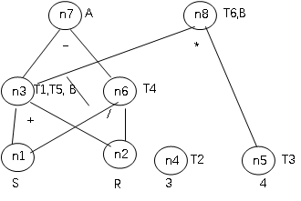
设有基本块如下：
T1:=S+R
T2:= 3
T3:= 12/T2
T4:=S/R
A:=T1-T4
T5:=S+R
B:=T5
T6:=T5*T3
B:=T6

Slide 58
10.3 循环优化
循环就是程序中那些可能反复执行的代码序列。
因为循环中的代码要反复执行，所以循环的代码优化对提高目标代码的效率将起更大的作用。
循环优化首先要确定哪些基本块构造一个循环：如for、while等语句。
可以实行代码外提、强度削弱和删除归纳变量等优化。

Slide 59
基本块：指程序中一顺序执行语句序列，其中只有一个入口和一个出口。入口就是其中第一个语句，出口就是其中最后一个语句。
T₁:=a*a
T₂:=a*b
T₃:=2*T₂
T₄:=T₁+T₂
T₅:=b*b
T₆:=T₄+T₅
如果一条三地址语句为x:=y+z，则称对x定值并引用y和z。
在一个基本块中的一个名字，所谓在程序中的某个给定点是活跃的，是指如果在程序中(包括在本基本块或在其它基本块中)它的值在该点以后被引用。
T₃未被引用

Slide 60
10.3.1 代码外提
循环不变运算: 对四元式A:=B op C,若B和C是常数，或者到达它们的B和C的定值点都在循环外。
所谓变量A在某点d的定值到达另一点u（或称变量A的定值点d到达另一点u），是指流图中从d有一通路到达u且该通路上没有A的其它定值。
d : A:=B op C
…
u : D:=A op E
把循环不变运算提到循环体外。

Slide 61
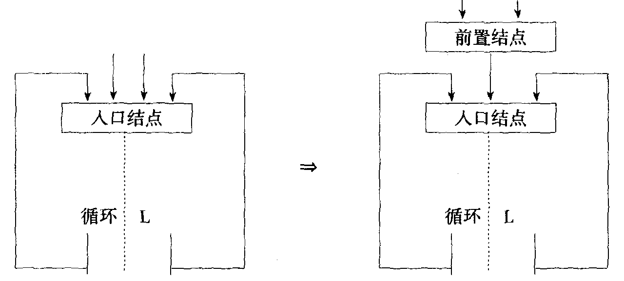
代码外提
即将不变运算提到循环外实现的优化。
循环的前置结点：
  实行代码外提时，在循环入口结点前面建立一个新结点（基本块）。以循环的入口结点为唯一后继。

Slide 62
代码外提条件
for I:=1 to 10 do
A[I, 2*J] := A[I, 2*J] + 1
循环不变运算: 对四元式A:=B op C,若B和C是常数，或者到达它们的B和C的定值点都在循环外。
T₁=2*J 由于循环中没有J的定值点，所以其中J的所有引用的定值点都在循环外，从而为循环不变运算
T₈=addr(A)-11
addr(A)是分配给数组A的首地址，不随循环改变

Slide 63
(1) I:=1
B₁
(1) I:=1
B₁
B₂
(3) T₁=2*J
(6) T₄=addr(A)-11
(7) T₅=2*J
(10) T₈=addr(A)-11
(2) if I>10 goto (15)
B₂’
(3) T₁=2*J
(4) T₂=10*I
(5) T₃= T₂+ T₁
(6) T₄=addr(A)-11
(7) T₅=2*J
(8) T₆=10*I
(9) T₇= T₆+ T₅
(10) T₈=addr(A)-11
(11) T₉= T₈[T₇]
(12) T₄[T₃]= T₉+1
(13) I:=I+1
(14) goto B₂
B₃
(2) if I>10 goto (15)
B₂
(4) T₂=10*I
(5) T₃= T₂+T₁
(8) T₆=10*I
(9) T₇= T₆+ T₅
(11) T₉= T₈[T₇]
(12) T₄[T₃]= T₉+1
(13) I:=I+1
(14) goto B₂
B₃
(15)
(15)

Slide 64
3，6，7，10均可提到循环的前置结点中
是否在任何情况下，都可把循环不变运算外提呢？

Slide 65
例 10.6
(1) I:=1
B₁
(2) if X<Y goto B₃
B₂
(3) I:=2
(4) X:=X+1
(5) Y:=Y-1
(6) if Y<=20 goto B₅
B₃
B₄
(7) J:=I
B₅
B2 B3 B4 是循环
B2 是循环的入口结点
B4 是循环的出口结点
出口结点是指循环中：从该结点有一有向边引到循环外的某结点

Slide 66
(1) I:=1
B₁
(2) if X<Y goto B₃
B₂
(3) I:=2
(4) X:=X+1
(5) Y:=Y-1
(6) if Y<=20 goto B₅
B₃
B₄
(7) J:=I
B₅
X=30, Y=25
B₁ → B₂ → B₄ → B₂ → B₄ → … → B₂ → B₄ → B₅
J=1, I=1
B3不是出口结点B4的必经结点

Slide 67
(1) I:=1
B₁
(3) I:=2
B₂’
(2) if X<Y goto B₃
B₂
(4) X:=X+1
(5) Y:=Y-1
(6) if Y<=20 goto B₅
B₃
B₄
(7) J:=I
B₅
X=30, Y=25
B₁ → B₂ → B₄ → B₂ → B₄ → … → B₂ → B₄ → B₅
J=2, I=2
代码外提条件:不变运算所在的结点是L所有出口结点的必经结点.

Slide 68
(1) I:=1
B₁
例10.7
(2‘) I:=3
(2) if X<Y goto B₃
B₂
(3) I:=2
(4) X:=X+1
(5) Y:=Y-1
(6) if Y<=20 goto B₅
B₃
B₄
(7) J:=I
B₅
把B2改为如图：
则I:=3是否可以外提呢？

Slide 69
例10.7
(1) I:=1
B₁
(2‘) I:=3
(2) if X<Y goto B₃
B₂
(3) I:=2
(4) X:=X+1
(5) Y:=Y-1
(6) if Y<=20 goto B₅
B₃
B₄
(7) J:=I
B₅
  X=20 Y=22
  考虑: B₂ →B₃ → B₄ → B₂ → B₄ → B₅
  I=3, J=3

Slide 70
(1) I:=1
B₁
(2‘) I:=3
B₂’
(2) if X<Y goto B₃
B₂
(3) I:=2
(4) X:=X+1
(5) Y:=Y-1
(6) if Y<=20 goto B₅
B₃
B₄
(7) J:=I
B₅
考虑: B₂ →B₃ → B₄ → B₂ → B₄ → B₅
I=2, J=2
代码外提条件: A在循环中其他地方未再定值,才能把循环不变运算A:=B op C外提;

Slide 71
(1) I:=1
B₁
例10.8
(2) if X<Y goto B₃
B₂
(3) A:=I+1
(4) X:=X+1
(5) I:=2
(6) Y:=Y-1
(7) if Y<=0 goto B₅
B₃
B₄
(8) J:=A
B₅
不变运算I:=2所属的结点B4本身就是出口结点且只有一个出口。同时，没有其它I的定值点，可否外提呢？

Slide 72

(1) I:=1
B₁
例10.8
(2) if X<Y goto B₃
B₂
(3) A:=I+1
(4) X:=X+1
(5) I:=2
(6) Y:=Y-1
(7) if Y<=0 goto B₅
B₃
B₄
(8) J:=A
B₅
  考虑: X=0, Y=2
  B₂ →B₃ → B₄ → B₂ → B₄ → B₅
  A=2, J=2

Slide 73
(1) I:=1
B₁
(5) I:=2
B₂’
(2) if X<Y goto B₃
B₂
(3) A:=I+1
(4) X:=X+1
(6) Y:=Y-1
(7) if Y<=0 goto B₅
B₃
B₄
(8) J:=A
B₅
考虑: X=0, Y=2
  B₂ →B₃ → B₄ → B₂ → B₄ → B₅
A=3, J=3
S(I:=2)外提条件:循环中所有I的引用点只有S中的I的定值才能到达。

Slide 74
对循环L中的不变运算S：A=B op C或A= op B或A=B，要求满足下述条件(A在离开L后仍是活跃的)：
(1) 不变运算S所在的结点是循环L的所有出口结点的必经结点；
(2) A在循环L中其它地方未再定值；
(3) 循环L中的所有A的引用点只有不变运算S中A的定值才能到达。

Slide 75
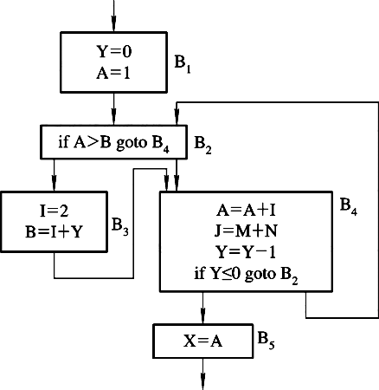
例 试对下图给定的程序流图进行代码外提优化。

Slide 76
例 试对下图给定的程序流图进行代码外提优化。
[解答]
确定不变运算的原则：1、依次查看循环中各基本块的每个四元式
2、如果它的每个运算对象为常数或者定值点在循环外，则将此四元式标记为“不变运算”

Slide 77
例 试对下图给定的程序流图进行代码外提优化。
[解答] 查看程序流图，可以找出的不变运算是
B₃中的 I=2
B₄中的 J=M+N。

Slide 78
例 试对下图给定的程序流图进行代码外提优化。
[解答]
进行代码外提时，
只能将J=M+N提到循环前置结点

Slide 79
[解答] 确定不变运算的原则是依次查看循环中各基本块的每个四元式，如果它的每个运算对象为常数或者定值点在循环外，则将此四元式标记为“不变运算”。
查看程序流图，可以找出的不变运算是B₃中的I=2和B₄中的J=M+N。
进行代码外提时，只能将J=M+N提到循环前置结点
而B₃中的I=2虽然是不变运算，但B₃不是循环所有出口结点的必经结点，且循环中所有I的引用点并非只有B₃的I定值能够到达，故B₃中的I=2不能外提。

Slide 80
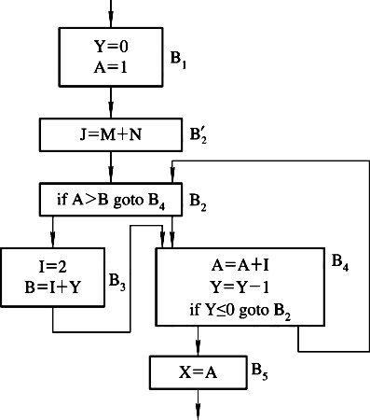
图6–12 代码外提后的程序流图

Slide 81
10.3.2 强度消弱
把程序中执行时间较长的运算转换为执行时间较短的运算。
如:加法运算比乘法快
如:在循环前计算初值再在循环末尾加上常数增量的运算,可利用变址器提高运算速度,从而使运算的强度得到消弱

Slide 82
(1) I:=1
B₁
(1) I:=1
B₁
(3) T₁=2*J
(6) T₄=addr(A)-11
(7) T₅=2*J
(10) T₈=addr(A)-11
(3) T₁=2*J
(6) T₄=addr(A)-11
(7) T₅=2*J
(10) T₈=addr(A)-11
(4) T₂=10*I
(8) T₆=10*I
B₂’
B₂’
(2) if I>10 goto (15)
B₂
(2) if I>10 goto (15)
B₂
(4) T₂=10*I
(5) T₃= T₂+ T₁
(8) T₆=10*I
(9) T₇= T₆+ T₅
(11) T₉= T₈[T₇]
(12) T₄[T₃]= T₉+1
(13) I:=I+1
(14) goto B₂
B₃
(5) T₃= T₂+ T₁
(9) T₇= T₆+ T₅
(11) T₉= T₈[T₇]
(12) T₄[T₃]= T₉+1
(13) I:=I+1
(4‘) T₂= T₂ +10
(8’) T₆= T₆ +10
(14) goto B₂
B₃
(15)
(15)

Slide 83
B₁
(1) I:=1
B₁
(1) I:=1
(3) T₁=2*J
(6) T₄=addr(A)-11
(7) T₅=2*J
(10) T₈=addr(A)-11
(4) T₂=10*I
(8) T₆=10*I
(3) T₁=2*J
(6) T₄=addr(A)-11
(7) T₅=2*J
(10) T₈=addr(A)-11
(4) T₂=10*I
(8) T₆=10*I
(5) T₃= T₂+ T₁
(9) T₇= T₆+ T₅
B₂’
B₂’
(2) if I>10 goto (15)
B₂
(2) if I>10 goto (15)
B₂
(5) T₃= T₂+ T₁
(9) T₇= T₆+ T₅
(11) T₉= T₈[T₇]
(12) T₄[T₃]= T₉+1
(13) I:=I+1
(4‘) T₂= T₂ +10
(8’) T₆= T₆ +10
(14) goto B₂
B₃
(11) T₉= T₈[T₇]
(12) T₄[T₃]= T₉+1
(13) I:=I+1
(4‘) T₂= T₂ +10
(8’) T₆= T₆ +10
(5‘) T₃= T₃+ 10
(9‘) T₇= T₇+ 10
(14) goto B₂
B₃
(15)
(15)

Slide 84
强度消弱
  强度消弱主要是对与归纳变量有线性关系的变量赋值进行；
  经过强度消弱后，循环中可能出现一些新的无用赋值；
  对于消弱下标变量地址计算的强度非常有效。

Slide 85
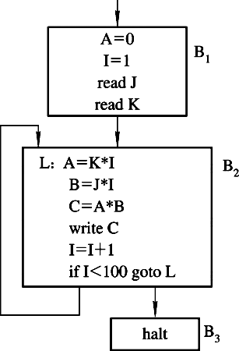
对给定的程序流图进行
强度削弱优化。
B₂中的A=K*I和B=J*I因计算K、J的四元式都在循环之外，故可将K、J看作常量，而每次循环I=I+1即I增加1时，对应A=K*I和B=J*I分别增加K和J。
因此，可以将A=K*I和B=J*I外提到前置结点B₂‘中，同时在B₂的I=I+1之后分别给A和B增加一个常量K和J。

Slide 86
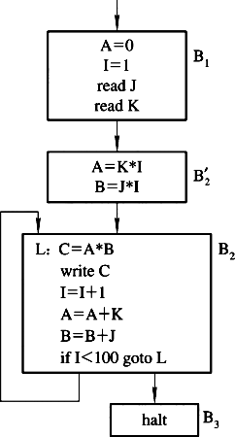
优化前
强度削弱后的流图

Slide 87
10.3.3 删除归纳变量
如果循环中对变量I只有唯一的形如I:=I±C的赋值，且其中C为循环不变量，则称I为循环中的基本归纳变量。
如果I是循环中一基本归纳变量，J在循环中的定值总是可化归为I的同一线性函数，也即J=C₁*I ± C₂，其中C₁和C₂都是循环不变量，则称J是归纳变量，并称它与I同族。一个基本归纳变量也是一归纳变量。

Slide 88
B₁
(1) I:=1
B₁
(1) I:=1
(3) T₁=2*J
(6) T₄=addr(A)-11
(7) T₅=2*J
(10) T₈=addr(A)-11
(4) T₂=10*I
(8) T₆=10*I
(5) T₃= T₂+ T₁
(9) T₇= T₆+ T₅
(2₁) R=100+T₁
(3) T₁=2*J
(6) T₄=addr(A)-11
(7) T₅=2*J
(10) T₈=addr(A)-11
(4) T₂=10*I
(8) T₆=10*I
(5) T₃= T₂+ T₁
(9) T₇= T₆+ T₅
B₂’
B₂’
(2) if I>10 goto (15)
B₂
(2) if T₃>R goto (15)
B₂
(11) T₉= T₈[T₇]
(12) T₄[T₃]= T₉+1
(13) I:=I+1
(4‘) T₂= T₂ +10
(8’) T₆= T₆ +10
(5‘) T₃= T₃+ 10
(9‘) T₇= T₇+ 10
(14) goto B₂
B₃
(11) T₉= T₈[T₇]
(12) T₄[T₃]= T₉+1
(5‘) T₃= T₃+ 10
(9‘) T₇= T₇+ 10
(14) goto B₂
B₃
(15)
(15)
Notes:
T3=10*I+T1

Slide 89
删除归纳变量是在强度削弱以后进行的。强度削弱和删除归纳变量的统一算法框架，其步骤如下：
  1. 利用循环不变运算信息，找出循环中所有基本归纳变量。
  2. 找出所有其它归纳变量A，并找出A与已知基本归纳变量X的同族线性函数关系 F_{A}(X)。
  3. 对2中找出的每一归纳变量A，进行强度削弱。
  4. 删除对归纳变量的无用赋值。

Slide 90
例 对给定的程序流图进行删除归纳变量优化。
循环中I是基本归纳变量，A、B是与I同族的归纳变量且具有如下的线性关系：
A=K*I B=J*I
因此，循环控制条件I<100完全可用A<100*K或B<100*J来替代
这样，基本块B₂中的控制条件和控制语句可改写为：
T₁=100*K
if A<T₁ goto L
或者改写为：
T₂=100*J
if B<T₂ goto L

Slide 91
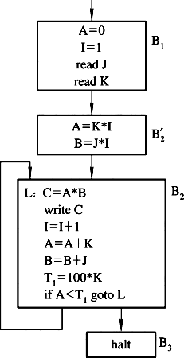

Slide 92
(1) 优化可生成 的目标代码。
a. 运行时间较短 b. 占用存储空间较小
c. 运行时间短但占用内存空间大
d. 运行时间短且占用存储空间小
(2) 下列 优化方法不是针对循环优化进行的。
a. 强度削弱 b. 删除归纳变量
c. 删除多余运算 d. 代码外提
(3) 基本块内的优化为 。
a. 代码外提，删除归纳变量
b. 删除多余运算，删除无用赋值
c. 强度削弱，代码外提
d. 循环展开，循环合并

